Slide 1
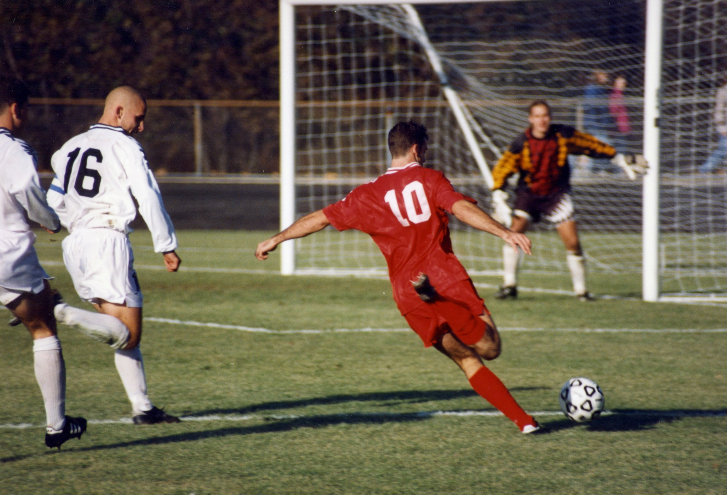

1. Descripción del proyecto El proyecto Appi_Futbol es una idea innovadora que busca [explicar la finalidad: mejorar un proceso, ofrecer un servicio nuevo, automatizar tareas, etc.]. Su objetivo principal es [beneficio principal para el público].
1. Descripción del proyecto Nuestra aplicación está diseñada para gestionar de manera integral equipos, torneos y jugadores, ofreciendo un control eficiente tanto para organizadores como para el público en general. Permite:
Registrar y administrar equipos y jugadores.
Crear y llevar seguimiento de torneos y encuentros.
Consultar estadísticas detalladas de jugadores y equipos.
Mantener al público informado sobre resultados, clasificaciones y próximos encuentros.

Slide 2
1. Descripción del proyecto El proyecto Appi_Futbol es una idea innovadora que busca [explicar la finalidad: mejorar un proceso, ofrecer un servicio nuevo, automatizar tareas, etc.]. Su objetivo principal es [beneficio principal para el público].
Resultados en tiempo real: Los usuarios pueden seguir los partidos minuto a minuto, ver los marcadores actualizados al instante y consultar estadísticas detalladas de cada encuentro. Esto garantiza que nunca se pierdan la acción, incluso si no pueden asistir al partido.
Calendario y alertas de partidos: La aplicación ofrece un calendario completo de torneos y encuentros, permitiendo a los usuarios planificar su asistencia o segpara recibir notificaciones antes del inicio de cada partido, asegurando que siempre estén al tanto de los encuentros importantes.
Noticias y análisis: Los usuarios acceden a noticias actualizdas sobre equipos, jugadores y torneos, así como análisis detallados de los encuentros y rendimientos individuales. Esto permite estar informado sobre tendencias, resultados destacados y datos estratégicos que enriquecen la experiencia de seguimiento del deporte.
2. Funcionalidad del proyecto

Slide 3
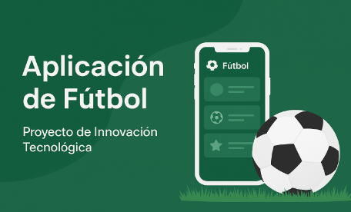
1. Descripción del proyecto El proyecto Appi_Futbol es una idea innovadora que busca [explicar la finalidad: mejorar un proceso, ofrecer un servicio nuevo, automatizar tareas, etc.]. Su objetivo principal es [beneficio principal para el público].
3 – Descripción de la Aplicación
Aplicación que permite:
Ver resultados en tiempo real
Consultar estadísticas de jugadores y equipos
Crear alertas y favoritos

Slide 4
1. Descripción del proyecto El proyecto Appi_Futbol es una idea innovadora que busca [explicar la finalidad: mejorar un proceso, ofrecer un servicio nuevo, automatizar tareas, etc.]. Su objetivo principal es [beneficio principal para el público].
4 – Funcionalidades
Registro e inicio de sesión
Navegación por menús de equipos, ligas y partidos
Alertas personalizadas y notificaciones

Slide 5
1. Descripción del proyecto El proyecto Appi_Futbol es una idea innovadora que busca [explicar la finalidad: mejorar un proceso, ofrecer un servicio nuevo, automatizar tareas, etc.]. Su objetivo principal es [beneficio principal para el público].
5 – Servicios Utilizados
AWS
Por qué: Alta disponibilidad y escalabilidad
Para qué: Hospedaje de backend, base de datos y almacenamiento de imágenes
Cómo funciona: Servidores en la nube que responden a las solicitudes de los usuarios

Slide 6
1. Descripción del proyecto El proyecto Appi_Futbol es una idea innovadora que busca [explicar la finalidad: mejorar un proceso, ofrecer un servicio nuevo, automatizar tareas, etc.]. Su objetivo principal es [beneficio principal para el público].
6 – Arquitectura del Proyecto
Diagrama mostrando:
Frontend: React Native / Mobile App
Backend: Node.js , Java Script/ API REST
Base de datos: MySQL / AWS RDS
Servicios AWS: S3 (imágenes), EC2 (servidor), Lambda (procesos automáticos)

Slide 7
1. Descripción del proyecto El proyecto Appi_Futbol es una idea innovadora que busca [explicar la finalidad: mejorar un proceso, ofrecer un servicio nuevo, automatizar tareas, etc.]. Su objetivo principal es [beneficio principal para el público].
7 – Presupuesto
Detallado en el Manual Técnico.

Slide 8
1. Descripción del proyecto El proyecto Appi_Futbol es una idea innovadora que busca [explicar la finalidad: mejorar un proceso, ofrecer un servicio nuevo, automatizar tareas, etc.]. Su objetivo principal es [beneficio principal para el público].
8 – Manual de Usuario
Registro e inicio de sesión
Navegación principal
Funciones principales (ver partidos, estadísticas, alertas)
Cierre de sesión

Slide 9
1. Descripción del proyecto El proyecto Appi_Futbol es una idea innovadora que busca [explicar la finalidad: mejorar un proceso, ofrecer un servicio nuevo, automatizar tareas, etc.]. Su objetivo principal es [beneficio principal para el público].
9 – Contacto / Agradecimientos
Información de contacto del equipo
Mensaje final motivando el apoyo al proyecto

Slide 10
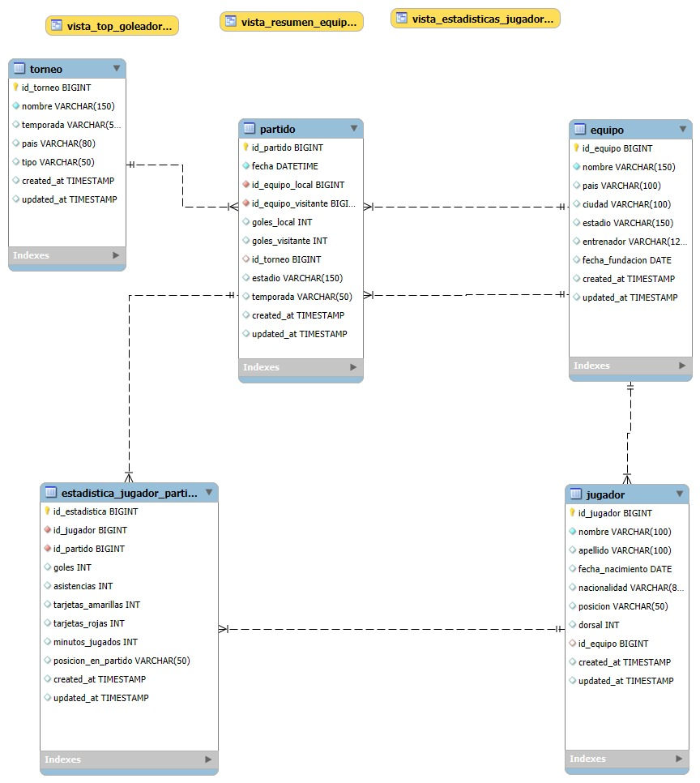
1. Descripción del proyecto El proyecto Appi_Futbol es una idea innovadora que busca [explicar la finalidad: mejorar un proceso, ofrecer un servicio nuevo, automatizar tareas, etc.]. Su objetivo principal es [beneficio principal para el público].
10 _Diagramas

Slide 11
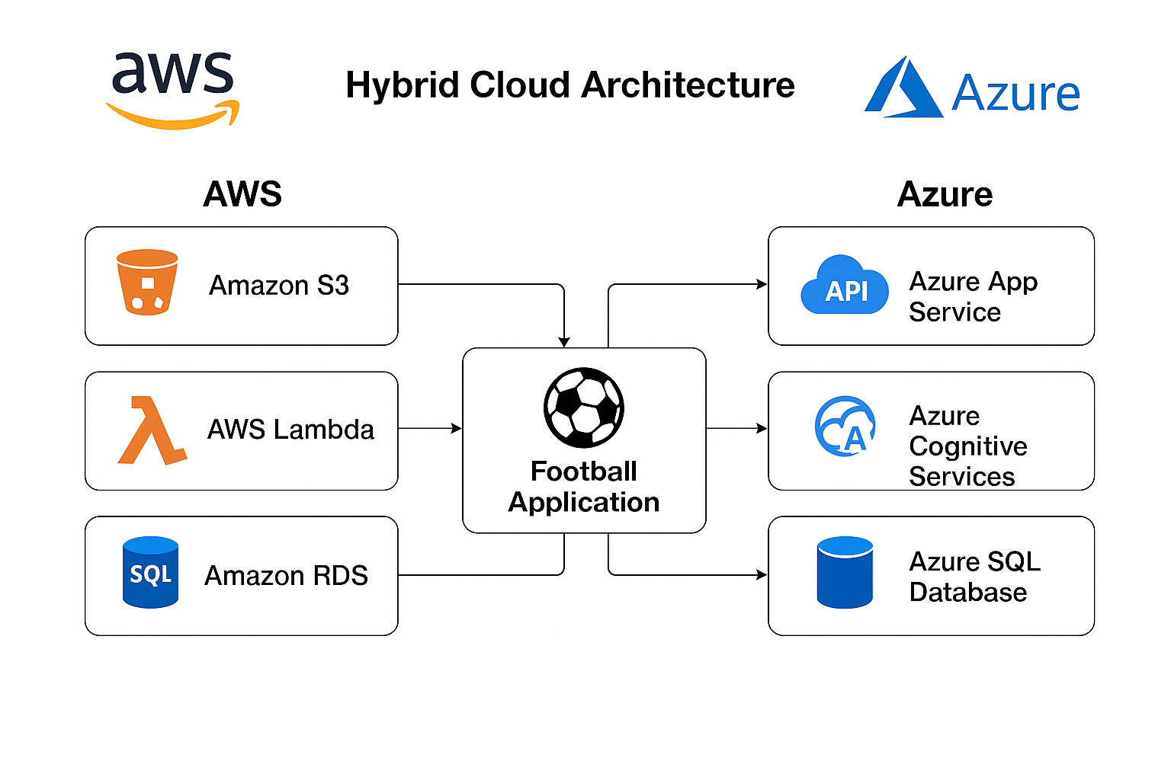
1. Descripción del proyecto El proyecto Appi_Futbol es una idea innovadora que busca [explicar la finalidad: mejorar un proceso, ofrecer un servicio nuevo, automatizar tareas, etc.]. Su objetivo principal es [beneficio principal para el público].
10 _Diagramas

Slide 12
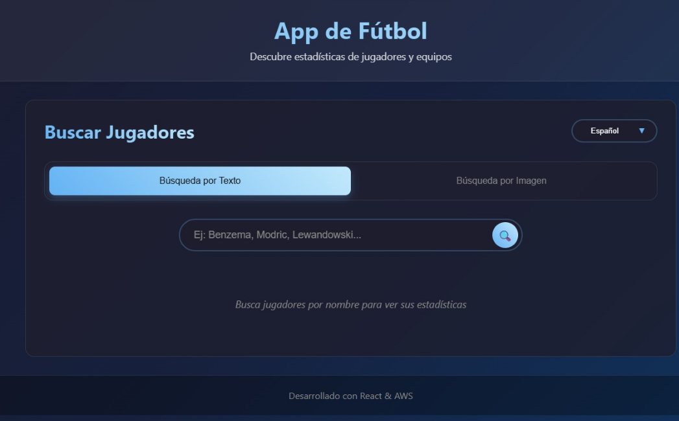
1. Descripción del proyecto El proyecto Appi_Futbol es una idea innovadora que busca [explicar la finalidad: mejorar un proceso, ofrecer un servicio nuevo, automatizar tareas, etc.]. Su objetivo principal es [beneficio principal para el público].
11_ Appi_Futbol

Slide 13
Gracias por su atención.

